Slide 1
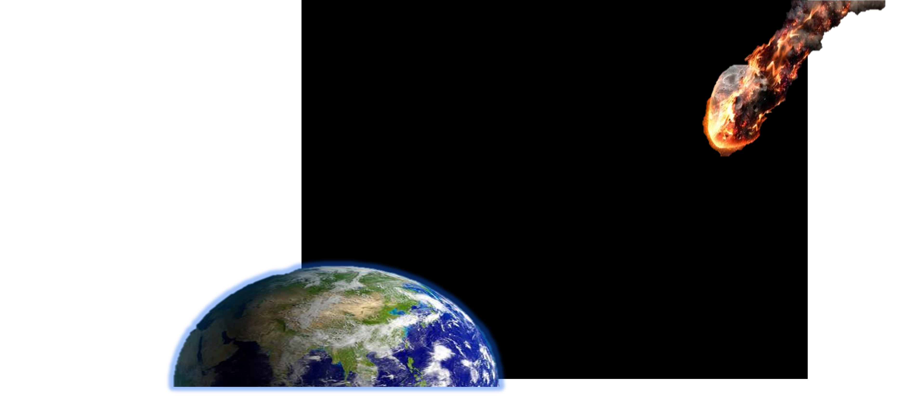








צינור שקוף --------------------------------------- y.c 3
יריעת פלסטיק חממה --------------------------- y.c 2
7 קוביות עץ צבעוניות---------------------------- y.c 1
שקית נוצות צבעוניות----------------------------y.c 5
5 בלונים------------------------------------------y.c 1
10 מקלות קרטיב--------------------------------- y.c 1
20 קשיות שתיה ---------------------------------y.c 1
1 בריסטול (צבעים שונים)----------------------- y.c 2
לוח קלקר-----------------------------------------y.c 8
דבק סלוטייפ- 2 סלילים------------------------- y.c 1
לוח פוליגל (צבעים שונים)----------------------- y.c 6
1 כדור קלקר 70 מ"מ---------------------------- y.c 1
2 כדורי קלקר 30 מ"מ--------------------------- y.c 1
2 כדור1 קלקר 70 מ"מ חצוי--------------------- y.c 1
1 ביצת קלקר------------------------------------- y.c 1
פלסטלינה חצי חבילה-----------------y.c 2
10 מנקה מקטרות----------------------y.c 1
10 שיפודים-----------------------------y.c 1
1 מראה (פלסטיק) 12 ס"מ------------y.c 4
מוט עץ --------------------------------- y.c 1
1 סליל נייר דבק רחב------------------y.c 1
1 צלופן צבעוני -------------------------y.c 1
שקית פרחים יבשים-------------------y.c 1
רדיד אלומיניום ------------------------ y.c 1
YonaTon-יונתון

